Slide 1


第十讲 我国现行税制
王斐然
2021年11月17日

Slide 2
目录
一、税收制度概述
二、商品与服务课税
三、所得课税
四、资源课税与财产行为课税

Slide 3
一、税收制度概述
（一）税收制度与税制结构
（二）改革开放以来的历史沿革
（三）我国现行税制体系基本内容

Slide 4
一、税收制度概述
税收制度
广义的税收制度：指一个国家设置的由各个税种组成的税收体系及各项征收管理制度的总称。主要内容包括各种税收法律、条例、办法、暂行规定等税收基本法规，以及税收管理体制、税收征管体制和税收计划、会计、统计制度等。
狭义的税收制度：指国家按一定政策原则组成的税收体系，其核心是主体税种的选择和各税种的搭配问题。

Slide 5
一、税收制度概述
税制结构
税制结构是指由若干个不同性质和作用组成的具有一定功能的税收体系。主体税种是税制结构的灵魂，也是区别不同税制结构的重要标志。
单一税制论
复合税制论:世界各国普遍实行的是复合税制。
单一主体税种（流转税、所得税、资源税）
双主体税种（流转税和所得税）
Notes:
复合税制体系，是指多层次、多环节、多次征、多税种的税收体系。复合税制是各国税制普遍的实践特点。
采用复合税制的主要原因:
1.筹集财政收人的要求。任何单一税种的收人能力都无法满足政府支出的需要。
2.普遍纳税的需要。纳税是公民(法人与自然人)对全社会应尽的责任和义务。任何单一税种都无法涵盖所有公民、所有经济行为。
3.公平原则的体现。前文述及，衡量支付能力的指标有收入、财产和支出，相应地分别以收入、财产和支出作为税基的税种应运而生，这就必然导致复合税制。
下图是经典的税收与国民经济循环关系图,这张图往往是用来描述解释税系(商品税、所得税和财产税)的，但从图4-1中也可以看出,图中所标的 1-16 点都可以作为征税点。--
4.发挥税收调节功能的需要。在不同节点、征收不同的税，对生产者和消费者的决策有不同影响，从而发挥税收调节收入的功能。
复合税制不简单等同于“重复征税”。严格的重复征税是指对同一税基征税。典型的如利润在缴纳企业所得税后,分配至股东时,股东还需缴纳个人所得税。复合税制中是不同税种的搭配，是对产品和要素征税的搭配,虽也包含一些必要的重复征税因素,但总体而言不属于全盘的重复征税。

Slide 6
一、税收制度概述
改革开放以来的历史沿革
1978~1993年：有计划的商品经济时期的税制改革
1994年：社会主义市场经济初期的税制改革
1994至今：社会主义市场经济完善时期的税制改革
Notes:
1950 年建立新税制，1950 年 1 月，《全国税政实施要则》及其后附的各税种暂行条例，14 种。随后经历3次税制简化基本走向单一税制，国家政权更多地以企业上缴利润的形式实现对社会财富的直接占有。工商税和工商所得税。

Slide 7
一、税收制度概述
自改革开放以来税收制度建设的历史沿革
1978~1993年：有计划的商品经济时期的税制改革
1978~1992年涉外税制改革
所得税改革
1984年第二步“利改税”方案和工商税制改革
初步建立一套内外有别，以流转税和所得税为主体，其他税种相互配合的税制体系。
Notes:
1.1978~1992年涉外税制改革。从1980 年9 月到 1981 年 12 月，为适应我国对外开放初期引进外资、开展对外经济合作的需要，先后通过了《中外合资经营企业所得税法》《个人所得税法》和《外国企业所得税法》，初步形成涉外税收制度。1991年，将中外合资经营企业所得税法与外国企业所得税法合并为《外商投资企业和外国企业所得税法》。
2.所得税改革。1983 年，国务院决定在全国试行国营企业“利改税”，即第一步“利改税”，将新中国成立后实行了 30 多年的国营企业向国家上缴利润的制度改为缴纳企业所得税。从理论上和实践上突破了国营企业只能向国家缴纳利润国家不能向国营企业征收所得税的禁区，成为国家与企业分配关系的一个历史性转折。
3.1984年第二步“利改税”方案和工商税制改革。1984 年第二步“利改税”方案和工商税制改革为了加快城市经济体制改革的步伐，从 1984 年 10 月起在全国实施第二步“利改税”和工商税制改革，发布了关于国营企业所得税、国营企业调节税、产品税、增值税、营业税、盐税、资源税的一系列行政法规。此后，国务院陆续发布了关于征收集体企业所得税、私营企业所得税、城乡个体工商业户所得税、个人收人调节税、城市维护建设税、奖金税(包括国营企业奖金税、集体企业奖金税和事业单位奖金税)、国营企业工资调节税、固定资产投资方向调节税、特别消费税、房产税、车船使用税、城镇土地使用税、印花税等税收的法规。
遵从“对外开放”和“对内搞活”两条主线展开，初步建立一套内外有别，以流转税和所得税为主体，其他税种相互配合的税制体系。适应了从“计划经济”向“有计划的商品经济”的体制转轨需要。税收制度改革突破了一直以来封用型税收制度的体制障码，转向为开放型税制；突破了统收统支的财力分配关系，重新确立和规范了国家与企业的分配边界；突破了以往税收制度改革片而强调简化税制的思维惯性，注重多环节、多层次、多方面地发挥税收制度的经济杠杆作用，由单一税制转变为复合税制。

Slide 8
一、税收制度概述
自改革开放以来税收制度建设的历史沿革
1994年：社会主义市场经济初期的税制改革
全面改革流转税制度
统一企业所得税制度
简并个人所得税
其他税收制度的改革和调整
初步建立了适应社会主义市场经济体制需要的税收制度。
Notes:
1.全面改革流转税制度：在保持总体税负不变的情况下，生产企业普遍征收增值税，并实现价外计税的办法，部分产品开征消费税，对提供劳务、转让无形资产和销售不动产保留征收营业税。改革后的流转税制度，形成以增值税为主体，消费税和营业税为补充，以公平、中性、透明和普遍征税为特征的流转税体系。
2.统一企业所得税制度: 取消传统按照所有制形式设置所得税的做法，对国有企业、集体企业、私营企业及股份制和各种形式的联营企业，实行统一的企业所得税制度。
3.简并个人所得税制度：将个人收入调节税、适用于外籍人员的个人所得税和城乡个体工商业户所得税简并，三税合一。
税制统一性的问题得到了有效解决，克服了多方博弈导致的税制任意性，终结了内外有别的税制格局，初步建成了税政统一、税负公平、执法规范、政策透明的税收制度。

Slide 9
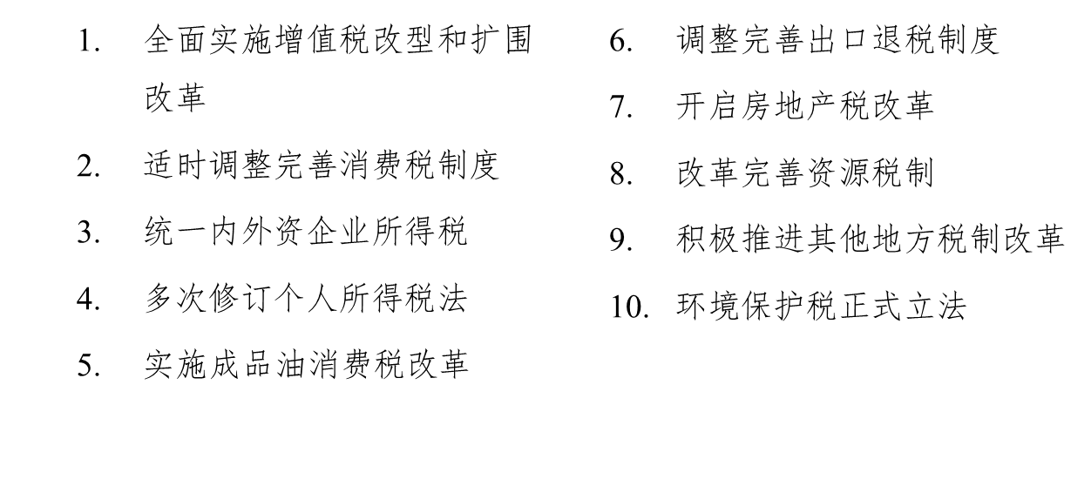
一、税收制度概述
自改革开放以来税收制度建设的历史沿革
1994至今：社会主义市场经济完善时期的税制改革

Slide 10
一、税收制度概述及其演变
我国现行税制体系基本内容
经过1994年税制改革和多年来的逐步完善，我国已经初步建立了适应社会主义市场经济体制需要的税收制度。按照其性质和作用大致可以分为五类：
流转税类：包括增值税、消费税和关税。这些税种是在生产、流通或者服务业中，按照纳税人取得的销售收入征收的。营业税从2016年5月1日停征，全面实施“营改增”。
所得税类：包括企业所得税和个人所得税，这些税种是按照生产经营者取得的利润或者个人取得的收入征收的。

Slide 11
一、税收制度概述及其演变
我国现行税制体系基本内容
资源税和环境保护税类：包括资源税、环境保护税、城镇土地使用税、土地增值税、耕地占用税。这些税种是对从事自然资源开发或者使用城镇土地者征收的，可以体现国有资源的有偿使用,并对纳税人取得的资源级差收入进行调节。
财产税类：包括房产税、契税和车船税。
行为税类：包括城市维护建设税、印花税、烟叶税、车辆购置税、船舶吨税。这些税种是为了达到特定目的，对特定对象和特定行为征收的。
Notes:
企业所得税、个人所得税、车船税、环境保护税、烟叶税、船舶吨税、车辆购置税、耕地占用税、资源税、契税和城市维护建设税等11个税种已经立法。
其余各税种都是经全国人民党代表大会授权，由国务院以暂行条例的形式发布实施。
在税收制度中，还需要规定不同的税收管理法规，以保障各税种的贯彻实施。我国对税收征收管理适用的法律制度，是根据税收管理机关的不同而分别规定的，即由税务机关负责征收的税种的征收管理，按照全国人大常委会发布实施的《税收征收管理法》执行;由海关机关负责征收的税种的征收管理，按照《海关法》及《进出口关税条例》等有关规定执行。

Slide 12
二、商品与服务课税
（一）商品与服务课税的特征和功能
（二）增值税
（三）消费税

Slide 13
二、商品与服务课税
商品（货物）与服务（劳务）课税的特征和功能
定义：泛指所有以商品和服务为征税对象的税类，包括增值税、消费税、关税。
特征：1.课税普遍；2.以商品和服务的流转额为计税依据；3.实行比例税率；4.计征简便。
优缺点
Notes:
商品课税的优点:
1.商品课税课征对象的普遍性及以流转额为计税依据的特征决定了商品课税税源的稳定性，保证了国家财政收入的充裕;
2.实行有差别的比例税率有利于国家通过商品课税对经济进行有效调节，引导资源的优化配置和经济结构的调整;
3.计征便利性的特征既有利于税务机关的征收管理和节约征收成本，又有利于纳税人节约纳税成本，这两个方面都有利于税收效率的提高。
商品课税的缺点:
商品课税与商品价格相关，在国内会干扰市场运行并形成分配不公，在国际上会阻碍资金、劳动力和商品的自由竞争与流动。
如税负转嫁造成超额负担；税收呈现累退性，不利于收入分配；
总之，商品课税是特征鲜明、功能突出、缺陷明显的一个税种。

Slide 14
二、商品与服务课税
增值税
增值税是对销售货物、服务、不动产、无形资产和提供加工修理修配劳务(以下统称“货物和服务”)过程中产生的增值额作为计税依据而征收的流转税，也是我国现行税收制度中的第一大税种。
特点和优点
避免重复征税
适应生产经营的专业化和协作化发展，保证税负分配相对公平
形成纳税机制制约
有利于出口退税
Notes:
从经济学理论分析：
任何一种商品或服务嗯对价值均由C(生产资料价值)、V(劳动力价值)、M(剩余价值)三部分构成。而商品或服务价值扣除C 以后的部分，就是该货物或服务的新增价值 V+M。主要针对企业收入中尚未征过税的部分进行征收。
特点和优点：
(1)避免重复征税。增值税是以生产过程和流通过程创造的增值额为课税对象的一种N税。增值额相当于企业新创造的价值(V+M）。增值税主要是对企业收入中尚未征过税的部分征税。在实践中，首先要从企业的销售收入中扣除其中的已税部分再进行计征。因此在就一种商品多次课征时，增值税避免了重复征税。
(2)适应生产经营的专业化和协作化发展，保证税负分配相对公平。增值税税率的设计体现的是整体税负率，即无论商品流转经历了多少环节，该商品整体税负不变，避免了“阶梯性”税负，有利于生产结构的合理化。由于前道环节的税收可以抵扣，所以不管流通环节有多少，纳税人都是仅承担自身所处环节增值部分的税收，因此增值税被认为是中性税种，能够较好地体现公平税负的原则，有利于企业在同等条件下进行公平竞争。
(3)形成纳税制约机制。在世界各国的实践中，增值税普遍实行购进扣税法，通过增值税专用发票上的销项税额和进项税额，对商品交易中的购销双方加以制约，有利于简化税务机关的征收管理。
(4)有利于出口退税。出口商品在出口环节由出口国退还该商品在国内已缴增值税税款，是国际上通行的做法。增值税税率是整体税负率，出口商品的不含税价与增值税税率之积就等于该商品应退税款，利益边界清晰，计算简便，因而出口退税的可操作性较强。

Slide 15
二、商品与服务课税
增值税
增值税类型：根据外购固定资产价值的扣除处理进行划分。
生产型增值税：不准抵扣。计税依据相当于国民生产总值。
收入型增值税：部分抵扣，当期应计入产品成本的折旧部分。计税依据相当于国民收入。
消费型增值税：全额抵扣，一次性抵扣当期购进的用于生产应税产品的固定资产价款。计税依据相当于全部消费品的价值。
从财政收入着眼，生产型增值税的效应最大，收入型增值税次之，消费型增值税最小；从激励投资着眼，则次序相反。

Slide 16
二、商品与服务课税
增值税
增值税计征方法：
“加法”：将纳税单位纳税期内新创造的价值逐项相加作为增值额，然后按适用税率求出增值税额。
应纳税增值额=（工资+利润）×税率
2.“减法”：从企业单位纳税期内的销售收入额减去法定扣除额后的余额，作为增值额。
应纳税增值额=（产出-投入）×税率
3.“扣税法”：不直接计算增值额，而是从按销售收入额计算的税额中，扣除法定外购商品的已纳税金，以其余额作为增值税应纳税额。
应纳税增值额=产出×税率-投入×税率
Notes:
第一种方法要求直接依据利润、利息、租金等增值性项目计算增值税。由于这些项目的认定、计算极为困难，有的在财务核算上时滞性较大，不便于增值税的准确计算和及时征收。
第二种方法虽然绕开了上述困难，但在依据进销差额确定增值税时，往往出现有些项目免税，有些项目减税，账户记载要求十分精确，且税款计算涉及成本、费用核算，实行起来难度也很大。因此，世界各国大多实行第四种方法，即扣税法。
第三种方法因为采用凭发票注明税款进行扣税来计算增值税，不仅科学、严谨，而且简便易行。
根据扣税法计算增值税，其计税原理为:在每一个应税阶段，对销售商品或提供服务所产生的相应计税基础，按适用税率计算销项税额，然后减去已经直接影响构成货物或服务价格各组成部分成本的进项税额(其金额已在发票上注明)，即为应纳增值税额。

Slide 17
二、商品与服务课税
增值税
我国增值税制度历史沿革：
1979年开始试点引入增值税制度：1984年，国务院发布《中华人民共和国增值税暂行条例（草案）》。
1994年建立覆盖所有货物的增值税制度：1993年12月13日，国务院发布《中华人民共和国增值税暂行条例》，1994年1月1日实施。
2009年初步实现消费型增值税制度：2008年11月5日，国务院修订《中华人民共和国增值税暂行条例》，2009年1月1日实施 。
2012年以来实施“营改增”改革：2016年3月24日，财政部和国家税务总局发布《关于全面推开营业税改增值税试点的通知》，宣布自2016年5月1日期，全面推开“营改增”。
Notes:
1979年开始试点引入增值税制度：柳州、长沙、襄樊等城市，机器机械和农机具两个行业，随后扩大到自行车、电风扇和缝纫机三种产品。这一阶段的增值税税率档次过多，征税范围并不包括全部产品和所有环节，只是引进了增值税计税方法，不是真正意义上的增值税。
1994年建立覆盖所有货物的增值税制度：不允许扣除固定资产的进项税额，属于“生产型增值税”。实行价外税、扩大征收范围、简化税率、凭发票计算扣税、区分纳税人。
2009年初步实现消费型增值税制度：2004年开始试点，随后扩围，允许全国范围内小规模纳税人（部分行业）固定资产的进项抵扣。
2012年以来实施“营改增”改革：不利于企业间分工协作和服务业的发展，经济结构优化升级。消除增值税和营业税重复征税。营业税的应税企业，采购环节是交了增值说的，因为它不是增值税应税企业，所以这块增值税进了成本，无处抵扣，全额纳税。

Slide 18
二、商品与服务课税
增值税
我国现行增值税制度：
纳税义务人：在中华人民共和国境内销售货物或者加工、修理修配劳务(以下简称劳务)，销售服务、无形资产、不动产以及进口货物的单位和个人，为增值税的纳税人。
增值税税率：对一般纳税人规定了三档税率，即13%、9%、6%；对小规模纳税人则适用征收率；对出口货物实行所谓“零”税率，事实上不构成税率，因为没有纳税。
应纳税额的计算：应纳税额=当期销项税额-当期进行税额；销项税额＝销售额×税率。小规模纳税人实行简易征收办法，应纳税额=销售额×征收率。
主要免税规定：农业生产销售的自产农产品、避孕药品及用具、古旧图书、直接用于科学研究、试验和教学的进口仪器及设备等等。
Notes:
小规模纳税人：年应征增值税销售额为500万元及以下。
增值税应纳税额的计算：进项税额为纳税人购进货物、劳务、服务、无形资产、不动产支付或者负担的增值税额，销售额为纳税人发生应税销售行为收取的全部价款和价外费用，但是不包括收取的销项税额。销售方取得的增值税专用发票上注明的增值税额和从海关取得的海关进口增值税专用缴款书上注明的增值税额，准予从销项税额中抵扣。购进农产品，除取得增值税专用发票或者海关进口增值税专用缴款书外，按照农产品收购发票或者销售发票上注明的农产品买价和11%的扣除率计算进项税额，进项税额计算公式为:进项税额=买价X扣除率。

Slide 19
二、商品与服务课税
消费税
消费税是指对消费品和消费行为按流转额征收的一种税。
消费税类型：根据税基性质分为一般消费税和特别消费税。
一般消费税：英文词汇是General Consumption Tax，包括一切以消费作为税基的流转税种。主要包括：增值税（VAT）、销售税或者零售税（Sale Tax）、特别消费税（Excise Tax）。
特别消费税：特别消费税（Excise Tax/Duty），也称为特殊消费税（Special Consumption Tax）、选择性消费税（Selected Consumption Tax）。这是消费税的特别形式，是对特定消费品和消费行为课税。

Slide 20
二、商品与服务课税
消费税
我国的消费税属于特别消费税，是针对在我国境内从事生产、委托加工和进口应税消费品的单位个人，就其应税消费品销售额或销售数量，在特定环节征收的一种税，起征于1994年1月1日。
特点和优点
征税范围限定 ：仅选择部分消费品，而不是对所有消费品
征收环节单一：主要在生产销售和进口环节上征收
征收方法灵活：从价定率、从量定额
Notes:
此外， 平均税率水平比较高且税负差异大。消费税的平均税率水平比较高，并且不同征税项目的税负差异较大。如小汽车按排气量大小划分，最低税率1%，最高税率40% 。

Slide 21
成品油消费税改革
表1 2014年、2015年我国成品油消费税的三次调整情况 单位：元/升
序号 | 子税目 | 2009年 调整后 | 2014年 第一次调整后 | 2014年 第二次调整后 | 2015年1月 第三次调整后
1 | 燃料油 | 0.80 | 0.94 | 1.10 | 1.20
2 | 柴油 | 0.80 | 0.94 | 1.10 | 1.20
3 | 航空煤油 | 0.80 | 0.94 | 1.10 | 1.20
4 | 润滑油 | 1.00 | 1.12 | 1.40 | 1.52
5 | 溶剂油 | 1.00 | 1.12 | 1.40 | 1.52
6 | 石脑油 | 1.00 | 1.12 | 1.40 | 1.52
7 | 汽油 | 1.00 | 1.12 | 1.40 | 1.52
资料来源：白彦锋,邱璇璇,张静.我国当前成品油消费税改革的方案选择[J].税务研究,2015(04):52-58.

Slide 22
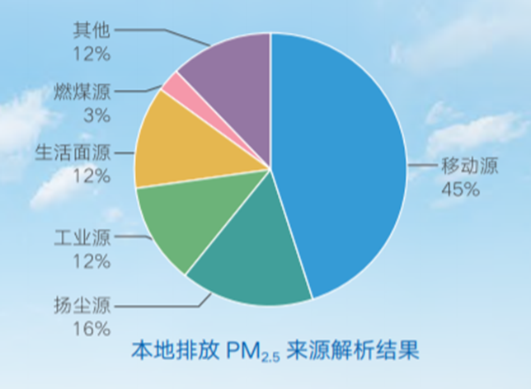
2018年北京市PM2.5来源解析
资料来源：《2018年北京市生态环境状况公报》。

Slide 23
汽油成品油价格构成
消费税：汽油成品油单位税额为1.52元/升，在生产环节征收；
增值税：在汽油从生产到消费所有流通环节征收，税率为增加值的13%；
附加税费：城建税、教育费附加、地方教育附加等，税率因纳税人所处行政区域而异，在城市，分别为消费税和增值税应纳税额的7%、3%和2%，合计税率为12%
2019年4月2日，一升汽油的零售价格为7.3元，这是含税价。
含税价=不含税价+各项税款
假设扣除各项税款的不含税价为X，即：X+各项税款=7.3
各项税款=消费税+增值税+附加税费
消费税及附加税费=1.52元*(1+12%)
增值税及附加税费=（X+1.52）*13%*(1+12%)
代入方程解得X=4.69，7.3-4.69=2.61

Slide 24
汽油成品油价格构成
不含税价4.69元，占64.2%
城建税及教育费附加0.28元，占3.8%
油价7.3元/升
各项税款合计2.61元，占35.8%
增值税0.81元，占11.1%
消费税1.52元，占20.8%

Slide 25
二、商品与服务课税
消费税
我国消费税制度历史沿革：
1949~1992年时期的多种特别消费税：特种消费行为税、文化娱乐税、筵席税、烧油特别税、彩色电视机特别消费税、小轿车特别消费税。
1993~2005 年消费税的初期发展：1993年12月13日，国务院颁布《中华人民共和国消费税暂行条例》，成为独立税种，涉及11个税目。
2006~2013 年大规模消费税改革:增加了6个税目，取消了3个税目，调整部分税目税率。突出环境保护和资源节约,突出合理引导消费并间接调节收入分配 比如，对高尔夫球及球具和游艇等高档消费品开征消费税
2014~至今新时代下消费税改革:“调整消费税征收范围、环节、税率，把高耗能、高污染产品及部分高档消费品纳入征收范围”。——十八届三中全会《中共中央关于全面深化改革若干重大问题的决定》
Notes:
1949~1992年时期的多种特别消费税:这一时期的特别消费税从功能上看，是限制消费行为。主要是因为社会经济发展水平不高，商品稀缺，从而设特别消费税调节稀缺商品供给和限制文化娱乐活动。这一时期的特别消费税逐步转成其他税种或停征。
1993~2005 年消费税的初期发展:本次税改设立了11个税目。从普遍征收的增值税的基础上，选择少数消费品再征收。新设置的独立税种，并由中央统一征收，税收收入全部归属于中央政府。调节消费结构和消费方向。
2006~2013 年大规模消费税改革:2006年消费税大规模改革，增加了6个税目，取消了3个税目，使得最终税目数量为14个，并对部分现行消费税税目与税率进行调整。新增成品油、木质一次性筷子、实木地板、游艇、高档手表、高尔夫球及球具等税目，取消了护肤护发品税目，将原来的汽油和柴油两个税目并入新增的成品油税目中。 其中，在2008年成品油税费改革中，确定了对燃料油、 柴油、航空煤油、润滑油、溶剂油、石脑油、汽油（无铅汽油和含铅汽油） 等七个子税目征税。突出环境保护和资源节约,突出合理引导消费并间接调节收入分配 比如，对高尔夫球及球具和游艇等高档消费品开征消费税。此阶段的消费税改革大刀阔斧，同时对多个税目进行调整，充分体现了通过消费税引导居民树立健康生活理念和培养绿色消费习惯的宗旨，在以往消费税筹集财政收入与调节收入分配的功能之上，丰富了消费结构调整的重要作用。
2014~至今新时代下消费税改革:”调整消费税征收范围、环节、税率，把高耗能、高污染产品及部分高档消费品纳入征收范围”。——十八届三中全会《中共中央关于全面深化改革若干重大问题的决定》。围绕上述要求，出台了多项改革措施：将电池、涂料、超豪华小汽车纳入消费税征税范围；提高了成品油消费税税率；取消小排量摩托车、汽车轮胎、酒精等产品的消费税；取消了对普通化妆品的消费税征收，并将高档化妆品税率调高至 15%。

Slide 26
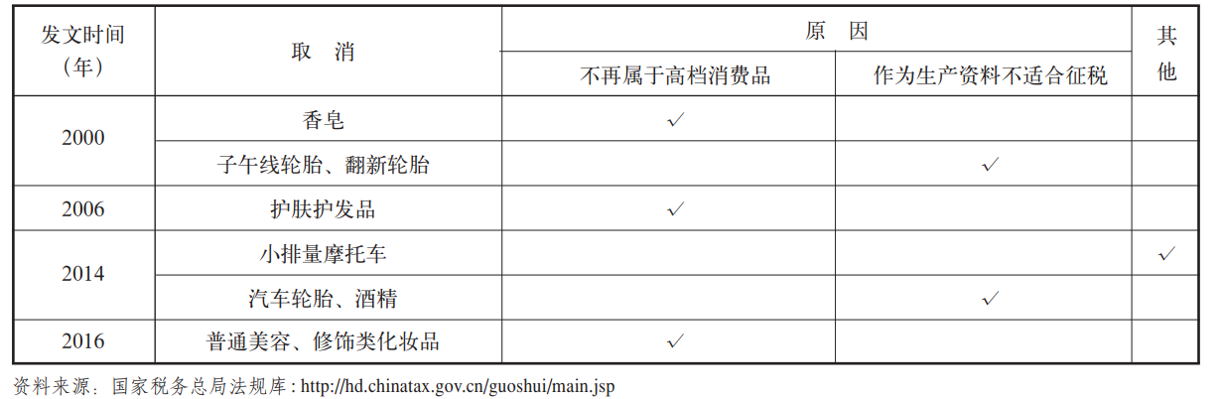
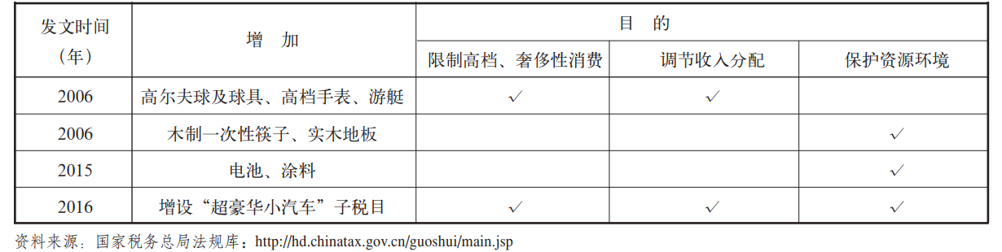
表1 我国 1994～2018 年消费税取消税目的比较分析
表2 我国 1994～2018 年消费税新增税目的比较分析

Slide 27
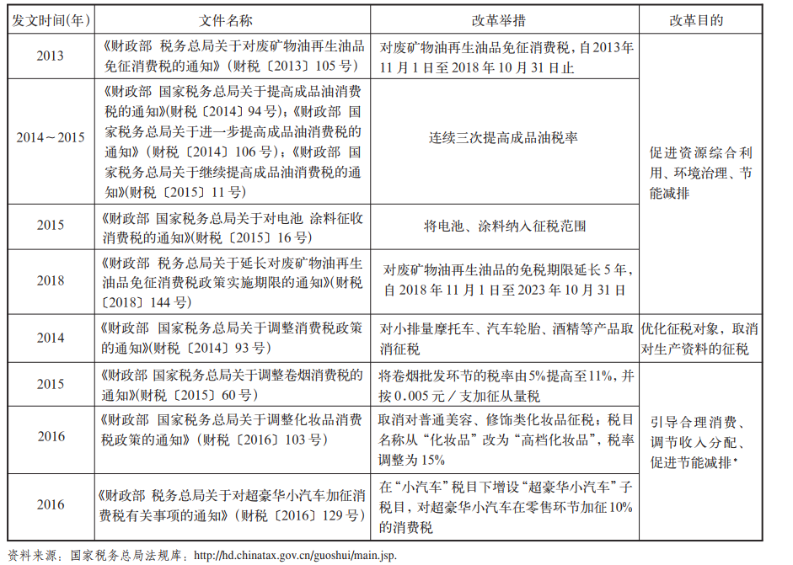
表3 我国 2013～2018 年消费税改革的主要举措

Slide 28
二、商品与服务课税
消费税
我国现行消费税制度：
纳税义务人：在中华人民共和国境内生产、委托加工和进口应税消费品的单位和个人。
消费税税率：消费税采用比例税率、定额税率和复合税率三种形式，以适应不同应税消费品的实际情况。
征收环节：生产环节、零售环节、委托加工环节、进口环节、多个环节。
计税依据：从价计征（消费税应纳税额=应税消费品销售额*适用税率）；从量计征（从量计征消费税应纳税额=应税消费品销售数量*单位税额）；复合计征
Notes:
消费税税率：
1. 定额税率：成品油、啤酒、黄酒
2. 复合税率：卷烟、白酒
3. 比例税率：其他烟、其他酒、高档化妆品、贵重首饰及珠宝玉石、鞭炮焰火、成品油、小汽车、摩托车、高尔夫球及球具、高档手表、游艇、木制一次性筷子、实木地板、电池、涂料
征收环节：
1.生产环节：生产应税消费品销售是消费税征收的主要环节，由于单一环节征税的特点，在生产环节征税后，货物在流通环节无论再转销多少次，不用再缴纳消费税。
2.零售环节：征收的应税消费品包括为金、银、铂金首饰和钻石及其饰品。
3.多个环节同时征收：①生产+批发环节：卷烟；②生产+零售环节：超豪华小汽车。
计税依据：
1. 从价计征：在从价计征计算方法下，消费税应纳税额=应税消费品销售额*适用税率，应税消费品的销售额=含增值税的销售额/(1+增值税税率或征收率）；
2. 从量计征：在从价计征计算方法下，消费税应纳税额=应税消费品销售数量*单位税额；
3. 复合计征：从价从量复合计征方法下，消费税应纳税额=应税消费品销售额*适用税率+应税消费品销售数量*单位税额；现行消费税的征税范围中，只有卷烟、白酒采用复合计征方法。

Slide 29
二、商品与服务课税
消费税
我国现行消费税制度：
5. 税目：15个税目，包括烟、酒、高档化妆品、贵重首饰及珠宝玉石、鞭炮和烟火、成品油、摩托车、小汽车、高尔夫球及球具、高档手表、游艇、木制一次性筷子、实木地板、电池、涂料。
对以上税目进行归纳，可以得到：
① 对人类健康、社会环境有危害的：烟、酒、鞭炮焰火；
② 非生活必需品：高档化妆品、贵重首饰及珠宝玉石；
③ 高档消费品：小汽车、摩托车、高尔夫球及球具、高档手表、游艇；
④ 不可再生的稀缺性资源：成品油；
⑤ 生态保护：木制一次性筷子、实木地板、电池、涂料

Slide 30
三、所得课税
（一）所得课税的特征和功能
（二）企业所得税
（三）个人所得税

Slide 31
三、所得课税
所得课税的特征和功能
定义：泛指所有以所得额为征税对象的税类，包括企业所得税和个人所得税。
特征和优点：1.税负相对公平；2.一般不存在重复征税；3.有利于维护国家的经济权益；4.课税有弹性。
缺陷和不足：1.所得税的开征及其财源受企业利润水平和人均收入水平的制约 ；2.所得税的累进课税方法会在一定程度上压抑纳税人的生产和工作积极性的充分发挥；3.计征管理也比较复杂，需要较高的税务管理水平，在发展中国家广泛推行往往遇到困难 ；4.同商品课税相比所得税的经济调节功能显弱，不易有效地体现政府的经济政策

Slide 32
三、所得课税
所得课税的特征和功能
功能：1.国家筹措资金的重要手段；2.有效的再分配手段 ；3.稳定经济的重要工具。
特点：
1.我国以商品课税为主，所得课税居于次要地位；
2. 西方发达国家的所得课税以个人所得税为主，我国以企业所得税为主。
Notes:
政府可以根据社会总供给和总需求的平衡关系灵活调整税负水平，抑制经济波动：当经济增长速度过快，总需求过旺时，提高所得税税负水平；当经济处于萧条时期，社会总需求萎缩时，降低所得税税负水平 ，被称为“内在稳定器”和“人为稳定器”。

Slide 33
三、所得课税
企业所得税
我国企业所得税制度的历史沿革：
1949~1976年：《全国税政实施要则》中工商业税（所得部分），主要针对集体企业，国营企业实施利润上缴制度，不缴纳所得税。
1976~2007年：初步建立企业所得税制度，逐步形成对内、外资企业实行两种不同的所得税法规《中华人民共和国外商投资企业和外国企业所得税法》（1991年）和《中华人民共和国企业所得税暂行条例》（1994年）。
2007年至今：两税合一，2007年3月通过《中华人民共和国企业所得税法》，2008年1月1日正式实施。
Notes:
两种法规名义税率和优惠待遇存在差异，内资大体25%，外资仅有11%，在统一的市场下使内资企业长期处于非公平竞争的地位。加入WTO后，按照非歧视原则统一内、外资企业所得税法，两税合一。

Slide 34
三、所得课税
企业所得税
我国现行企业所得税制度：
纳税义务人：在中华人民共和国境内，企业和其他区的收入的组织（统称企业）为企业所得税纳税人，分为居民企业和非居民企业。
企业所得税率：基本税率25%
应纳税额：应纳税额=应纳税所得额×适用税率-减免税额-抵免税额；其中，应纳税所得额=收入总额-不征税收入-免税收入-各项扣除金额-弥补亏损。
税收优惠：国家对重点扶持和鼓励发展的产业和项目，给予企业所得税优惠
Notes:
居民企业：境内成立，或依照外国（或地区）法律成立但实际管理机构在中国境内的企业。
非居民企业：非居民企业是指依照外国(地区)法律成立且实际管理机构不在中国境内，但在中国境内设立机构、场所的，或者在中国境内未设立机构、场所，但有来源于中国境内所得的企业。
非居民企业取得《企业所得税法》第三条第三款规定的所得，适用税率为20%，第三条第三款规定“非居民企业在中国境内未设立机构、场所的，或者虽设立机构、场所但取得的所得与其所设机构、场所没有实际联系的，应当就其来源于中国境内的所得缴纳企业所得税”

Slide 35
三、所得课税
个人所得税
我国个人所得税制度的历史沿革：
1976~1994年，改革开放初期个人所得税制度的回复与建设：《中华人民共和国个人所得税法》（1980.09）、《中华人民共和国城乡个体工商户所得税暂行条例》（1986.01）、《中华人民共和国个人收入调节税暂行条例》（1986.09），“三税并征”。
1994年至今，市场经济体制确立后的个人所得税改革：1994年，实现了个人所得税、个人收入调节税和城乡个体工商户所得税“三税合一”，结束了我国对个人收入所得实行“三税并征”的局面，初步建立了符合我国实际的个人所得税制度。随后根据市场经济发展要求和不断变化着的财政经济形势及其政策需要对已经出台的个人所得税征税办法进行了七次修订。
Notes:
“三税并征”：个人收入所得实行“三税并征”，是由我国改革、开放初期的基本国情、历史沿革和特殊政策需要决定的，具有某种必然性。但是，这种“三税并征”、内外政策不统一的税制格局在执行中逐渐暴露出一些问题:一是对相同的个人所得税项目，区别国内居民和外籍人员，分别适用不同税制，在法律上显得很不规范。二是名义税率过高，费用扣除偏低，负担上显得过重。三是随着社会经济生活发生了很大变化，原税法在征税范围、应税项目及免税政策等方面，已不能适应变化的情况需要，应该加以调整和完善。
“三税合一”：1992年10月召开的党的十四大明确提出，中国经济改革的目标模式是建立社会主义市场经济。为适应社会主义市场经济的发展需求，1994 年进行第四次大规模税制改革。作为此次税制改革的重要内容之一，国家统一、规范和完善了个人所得税制度，实现了个人所得税、个人收入调节税和城乡个体工商户所得税“三税合一”，结束了我国对个人收入所得实行“三税并征”的局面，初步建立了符合我国实际的个人所得税制度。统一后的个人所得税自 1994 年开始实施后，在筹集财政资金、调节收入分配、实现公平税负、体现国家政策等方面，都发挥了积极作用。与此同时国家也在根据市场经济发展要求和不断变化着的财政经济形势及其政策需要对已经出台的个人所得税征税办法进行了必要的调整和完善。
七次修订：2005年第三次修订，基本减除费用标准每月800元提至1600元；2007年第五次修订，基本减除费用标准每月1600元提至2000元；2011年第五次修订，基本减除费用标准每月2000元提至3500元；2018年第八次修订，基本减除费用标准由3500元提至5000元。

Slide 36
三、所得课税
个人所得税
《中华人民共和国个人所得税发》第七次修订主要内容：
明确居民个人和非居民纳税人概念
对部分劳动性质所得实行综合征收
优化调整税率结构，扩大税率级距
提高综合所得基本减除费用标准
设立专项附加扣除
增加反避税条款

Slide 37
三、所得课税
个人所得税
我国现行个人所得税制度的主要内容：
个人所得税的课税对象和纳税人：个人所得税的课征对象是个人所得。应缴纳的个人所得包括：①工资、薪金所得；②劳务报酬所得；③特许权使用费所得；④稿酬所得；⑤经营所得；⑥利息、股息、红利所得；⑦财产租赁所得；⑧财产转让所得；⑨偶然所得。
个人所得税率：综合所得，适用3%~45%的超额累进税率；经营所得，适用5%~35%的超额累进税率；利息、股息、红利所得，财产租赁所得，财产转让所得和偶然所得，适用比例税率，税率为百分之二十。
免、减税项目：教育、技术、文化、卫生、体育、环境保护等方面的奖金；国债和国家发行的金融债券利息；按照国家统一规定发给的补贴、津贴；福利费、抚恤金、救济金；保险赔款等
Notes:
综合和分类相结合的个人所得税制：居民个人取得前款第一项至第四项所得（以下称综合所得），按纳税年度合并计算个人所得税；非居民个人取得前款第一项至第四项所得，按月或者按次分项计算个人所得税。纳税人取得前款第五项至第九项所得，依照本法规定分别计算个人所得税。

Slide 38
三、所得课税
个人所得税
我国现行个人所得税制度的主要内容：
4.应纳税额的计算：
①居民个人的综合所得，以每一纳税年度的收入额减除费用六万元以及专项扣除、专项附加扣除和依法确定的其他扣除后的余额，为应纳税所得额。
劳务报酬所得、稿酬所得、特许权使用费所得以收入减除百分之二十的费用后的余额为收入额。稿酬所得的收入额减按百分之七十计算。
②非居民个人的工资、薪金所得，以每月收入额减除费用五千元后的余额为应纳税所得额；劳务报酬所得、稿酬所得、特许权使用费所得，以每次收入额为应纳税所得额。
③经营所得，以每一纳税年度的收入总额减除成本、费用以及损失后的余额，为应纳税所得额。
④财产租赁所得，每次收入不超过四千元的，减除费用八百元；四千元以上的，减除百分之二十的费用，其余额为应纳税所得额。
⑤财产转让所得，以转让财产的收入额减除财产原值和合理费用后的余额，为应纳税所得额。
⑥利息、股息、红利所得和偶然所得，以每次收入额为应纳税所得额。

Slide 39
三、所得课税
个人所得税
我国现行个人所得税制度的主要内容：
5.规定的专项扣除、专项附加扣除与抵免：专项扣除包括居民个人按照国家规定的范围和标准缴纳的基本养老保险、基本医疗保险、失业保险等社会保险费和住房公积金等。专项附加扣除包括子女教育、继续教育、大病医疗、住房贷款利息或者住房租金、赡养老人等支出。具体范围、标准和实施步骤参照《国务院关于印发个人所得税专项附加扣除暂行办法的通知》（国发〔2018〕41号）。居民个人从中国境外取得的所得,可以从其应纳税额中抵免已在境外缴纳的个人所得税税额,但抵免额不得超过该纳税人境外所得依照《个人所得税法》规定计算的应纳税额。

Slide 40
四、资源课税与财产行为课税
（一）资源税
（二）环境保护税
（三）财产与行为课税

Slide 41
四、资源课税与财产行为课税
资源税
资源税类型：按照征收范围不同分为广义和狭义资源税。
广义资源税：对所有的资源征收。
狭义资源税：主要对自然界存在的天然物质资源，及自然存在的劳动对象为课税对象所征收的税种。
目前世界各国所能征收的资源税，一般均属于狭义的资源税。
资源税理论依据：
1.资源级差地租理论
2.资源耗竭性理论
3.外部性补偿理论
Notes:
广义资源：人类生存和发展所必须的所致和非物质资源，如资本、劳动力、技术等。
自然资源一般包括三类：1.非再生资源，如各种矿产资源。2.再生性资源或可恢复更新的资源，如草场、森林等。3.无需更新可循环使用的资源，如太阳能、水、光等。狭义资源区别于其他资源的主要特点在于稀缺性。

Slide 42
四、资源课税与财产行为课税
资源税
我国资源税制度的主要内容：
纳税人：在中华人民共和国领域和中华人民共和国管辖的其他海域开发应税资源的单位和个人。
课税对象：开采或生产应税产品的收益 。
征税范围：税目包括能源矿产、金属矿产、非金属矿产、水气矿产和盐5大类，在5个税目下面又设有若干个子目。《资源税法》所列的税目有 164 个，涵盖了所有已经发现的矿种和盐。
计税依据：应税产品的销售额或销售量，适用从价计征为主，从最计征为辅的征税税方式。根据《资源税税目税率表的规定》，地热、砂石、矿泉水和天然卤水可采用从价计征或从量计征的方式，其他应税产品统一适用从价定率征收的方式。
应纳税额的计算：资源税的应纳税额，按照从价定率或者从量定额的办法，分别以应税产品的销售额乘以纳税人具体适用的比例税率或者以应税产品的销售数量乘以纳税人具体适用的定额税率计算。
Notes:
作用：促进资源的合理开发和利用，调节资源级差收入 。我国资源税的最初功能定位是调节资源开发过程中的级差收益。
众所周知，在资源定价由国家确定的前提下，矿产开采企业大多是国有企业，随着矿产资源开采条件的不同而享受不同的税率标准，资源税调整国有企业间的利润差异是极为有效的。然而，随着市场经济的不断进步，我国的多种所有制企业也都陆续地进入资源领域，国有企业已不是矿产资源的唯一开采者，而资源品市场也得到一定程度上的进步，矿产资源的品质优劣直接可以反映在市场价格上，通过资源税调节企业间级差收益的功能定位已经出现了偏差，市场经济的运行是离不开国家宏观调控的，资源税制的功能定位应该出现新的变化。由于我国产业结构仍处于粗放型阶段，对自然资源的消耗非常大，生态环境也面临着严重威胁，我国经济社会的可持续发展受到了前所未有的挑战。所以，现行资源税制应切实促使企业外部成本内部化，刺激企业不断进行技术创新，加强技术改进，达到对自然资源节约利用和对生态环境有效保护的目标。

Slide 43
四、资源课税与财产行为课税
环境保护税
环境保护税类型：按照征收范围不同分为广义和狭义环保税。
广义环保税：税收体系中与环境资源利用和保护有关的各种税种和税目的总称。
狭义环保税：国家为了限制环境污染的范围、程度，而对导致环境污染的经济主体征收的特别税种。
环保税理论依据：
1.外部性补偿理论：庇古税
2.污染者付费理论：污染者负担原则
3.“双重红利”理论：环境保护和经济增长
Notes:
污染者负担原则：主要是指污染者只要造成了环境污染或者公共环境危害，无论其有无过错，都应该负担赔偿责任，并承担因其污染所导致的所有费用。在环境保护中实行污染者负担费用原则，是在环境问题日益严重的情况下，为适应环境污染损害的特点而确立的基本原则之一。
“双重红利”理论：环境保护税的开征不仅能够有效抑制污染，改善生态环境质量，达到保护环境的目标；而且可以利用其税收收人降低现存税制对资本、劳动产生的扭曲作用，从而有利于社会就业、经济持续增长等，即实现“绿色红利”和“蓝色红利"。

Slide 44
四、资源课税与财产行为课税
环境保护税
我国现行环境保护税制度的主要内容：
纳税人：在中华人民共和国领域和中华人民共和国管辖的其他海域，直接向环境排放应税污染物的企业事业单位和其他生产经营者。
应税污染物：就陆域而言,应税污染物为《环境保护税法》所附《环境保护税税目税额表》《应税污染物和当量值表》规定的大气污染物、水污染物、固体废物和噪声。
环境保护税的税额：固体废物和噪声的税额为固定值；应税大气污染物和水污染物的具体适用税额的确定和调整，由省级人民政府在大气污染物每污染当量1.2元至12元、水污染物每污染当量1.4元至14元的税额范围内提出方案,报同级人大常委会决定,并报全国人大常委会和国务院备案。海洋工程环境保护税的具体适用税额按照负责征收环境保护税的海洋石油税务(收)管理分局所在地适用的税额标准执行。生活垃圾按照《环境保护税法》“其他固体废物”税额标准执行。
Notes:
2018年1月1日,《中华人民共和国环境保护税法》(简称《环境保护税法》)正式施行,《排污费征收使用管理条例》同时废止。
环保“费”改“税”不影响向居民收取的污水处理费。污水处理费是由污水处理厂收取的，不属于环保税征收范围。环保税指的是向自然界直接排放污染物的企事业单位和其他经营者收取的。
应税污染物：
（1）大气污染物有44项
（2）第一类、第二类水污染物共计61项（第一类10项,第二类51项）
（3）固体废物已明确为煤矸石、尾矿、危险废物、冶炼渣、粉煤灰和炉渣6项，其他固体废物(含半固态、液态废物)由省级人民政府提出后报省级人大常委会决定,并报全国人大常委会和国务院备案
（4）噪声明确限定为工业噪声

Slide 45
四、资源课税与财产行为课税
环境保护税
我国现行环境保护税制度的主要内容：
4. 应纳税额的计算：
①应税大气污染物的应纳税额：污染当量数乘以具体适用税额；
②应税水污染物的应纳税额：污染当量数乘以具体适用税额；
③应税固体废物的应纳税额：固体废物排放量乘以具体适用税额；
④应税噪声的应纳税额：超过国家规定标准的分贝数对应的具体适用税额。
5. 环境保护税的减免:
《环境保护税法》第十二条规定（免征情形）和第十三条规定（减征情形）。
Notes:
大气污染物：
每一排放口或者没有排放口的应税大气污染物，按照污染当量数从大到小排序，对前三项污染物征收环境保护税。
从两个以上排放口排放应税污染物的，对每一排放口排放的应税污染物分别计算征收环境保护税；纳税人持有排污许可证的，其污染物排放口按照排污许可证载明的污染物排放口确定。
以大气为例：每一项大气污染物的应纳税额=当期该污染物的污染当量×适用税额=当期该污染物的排放量÷该污染物的污染当量值×适用税额。
水污染物：
每一排放口的应税水污染物，按照《环境保护税法》所附《应税污染物和当量值表》，区分第一类水污染物和其他类水污染物，按照污染当量数从大到小排序，对第一类水污染物按照前五项征收环境保护税，对其他类水污染物按照前三项征收环境保护税。
从两个以上排放口排放应税污染物的,对每一排放口排放的应税污染物分别计算征收环境保护税;纳税人持有排污许可证的,其污染物排放口按照排污许可证载明的污染物排放口确定。
固体污染物排放量：固体废物的排放量=当期应税固体废物的产生量-当期应税固体废物的贮存量-当期应税固体废物的处置量-当期应税固体废物的综合利用量。

Slide 46
四、资源课税与财产行为课税
财产课税
定义：对纳税人拥有或支配的应税财产就其数量或价值额征收的一类税收的总称。
财产税类型：按照征收环节可以分为两大类。
1. 保有环节：对财产的所有者或占有者课税，如房产税、车船税等。
2. 转移环节：对财产转让课税，包括契税、赠与税和遗产税等。
我国财产税特征：
财产税收入比重偏低，限制了其应有功能的发挥。
征税范围较小，税基偏窄
财产课税制度设计不尽规范、计税依据、税额标准不够科学。
Notes:
《中华人民共和国房产税暂行条例》第五条规定，个人所有非营业用的房产免纳房产税。个人所有非营业用的房产应为自用、自住、空置等不是用于营业、出租等的房产。此处免征房产税的非营业用的房产不仅仅是指住房(普通住房、非普通住房)，也包括了非住房(比如商铺、写字楼等商业房产)。

Slide 47
四、资源课税与财产行为课税
财产课税
土地增值税
纳税人：只要在中华人民共和国境内转让房地产并取得收入的单位和个人 。
征税对象：是转让国有土地使用权、地上建筑物及其附着物（简称转让房地产）所取得的收入，减除相关的成本、费用及税金后的余额，即转让房地产的增值额 。
税率：四级超额累进税率。
级数 | 土地增值税税率表 | 税率（%）
1 2 3 4 | 未超过扣除项目金额50%的部分 超过扣除项目金额50%，但未超过扣除项目金额100%的部分 超过扣除项目金额100%，但未超过扣除项目金额200%的部分 超过扣除项目金额200%的部分 | 30 40 50 60
Notes:
土地增值税具有财产税性质、资源税性质和所得税性质，按课征对象来看属于所得税。

Slide 48
四、资源课税与财产行为课税
行为课税
定义：以经济活动中某些特定行为为对象征收的税类总称。
特点： 1. 征纳行为的发生具有偶然性或一次性； 2. 征税目的因不同税种而异； 3. 征收对象单一；4. 税源规模相对较小。
现行行为税：
1. 印花税：印花税是对经济活动和经济交往中书立、领受凭证征收的一种税。
2. 烟叶税：烟叶税是以纳税人收购烟叶的收购金额为计税依据征收的一种税。
3. 城市维护建设税：城市维护建设税是对从事工商经营，缴纳增值税、消费税的单位和个人征收的一种附加税，税款专门用于保证城市公用事业和公共设施的维护和建设。

Slide 49
谢谢！

